Slide 1
短线王系列培训
“三板斧”走天下
2025-12-3
主讲老师 冯锐枭
执业编号 A1120623040002
基金执业编号：A20250706000187

Slide 2
大盘状态

Slide 3
市场的整体风格定调
高度
（决定一轮炒作的想象空间）
有高度无流动性
风格：缩量抱团行情（大众、华强时期）
资金属性：游资+量化日内套利
策略：情绪倒推的抱团核心，以及抱团股超预期节点的日内套利
兼具高度和流动性
风格：强趋势普涨行情（2月初、9月底）
资金属性：大游资、机构合力
策略：聚焦大容量强趋势个股，以及弹性最大的套利方向
流动性
（决定炒作宽度）
高度和流动性双杀
风格：博弈难度极大，十档电风扇内卷
资金属性：仅少量小体量资金仍在活跃
策略：适合空仓休息
无高度有流动性
风格：消息驱动的新题材轮动（11月初）
资金属性：小游资、量化
策略：分仓试错新题材的发酵节点
风险提示:观点基于软件数据和理论模型分析，仅供参考，不构成买卖建议，股市有风险，投资需谨慎!

Slide 4
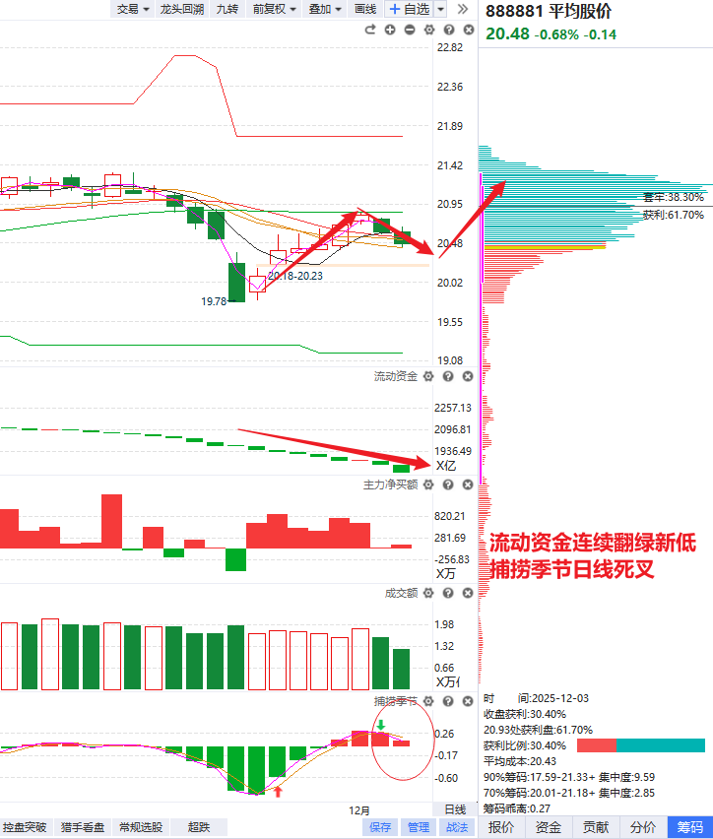
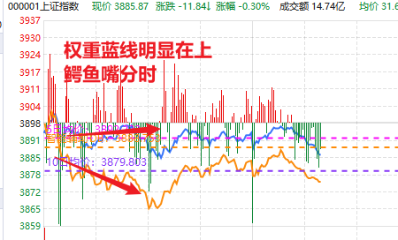
大盘状态
平均股价死叉初期，大盘鳄鱼嘴分时，流动资金连续翻绿，短期注意收缩仓位防守，等待死叉3-4个交易日后的回档博弈节点
大科技/新能源（1-2成）+ 红利板块（银行、煤炭，1-2成）+ 情绪题材（1-2成），整体3-4成
风险提示:观点基于软件数据和理论模型分析，仅供参考，不构成买卖建议，股市有风险，投资需谨慎!

Slide 5
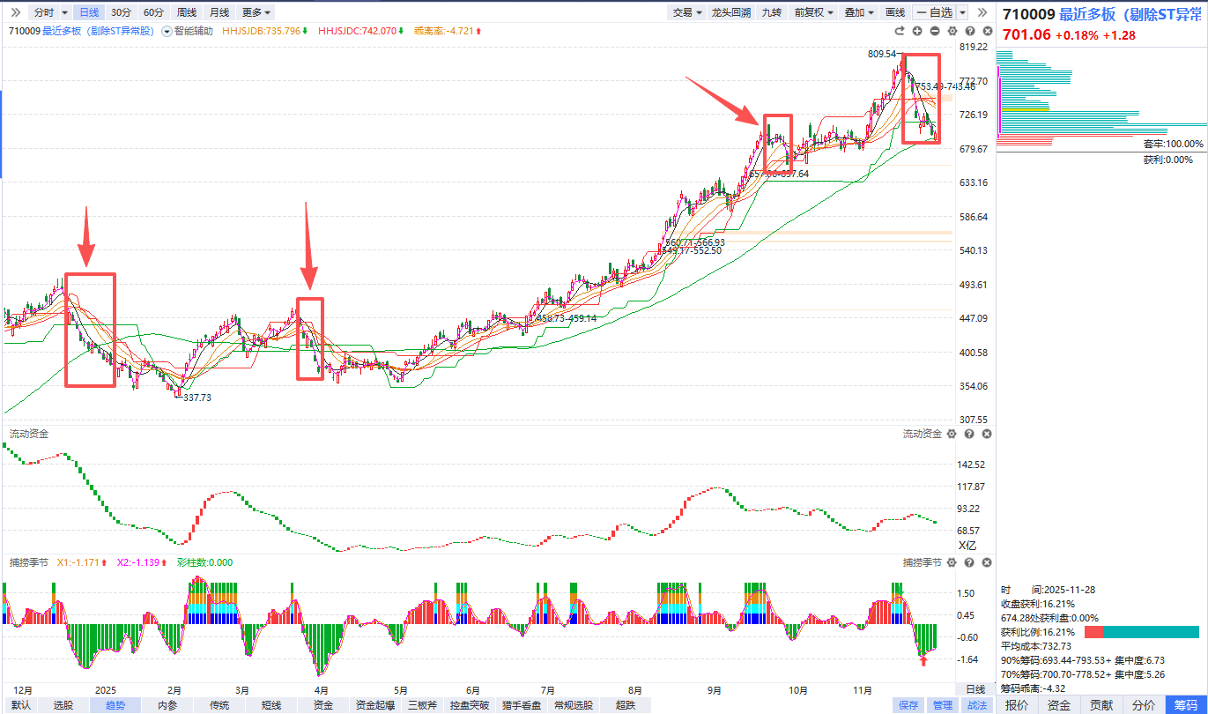
即将迎来新一波主升
每一次最近多板指数的大幅连续下探
随后都是一轮强主升行情
探底后走出煤炭、海峡线两波大主升
探底后走出机器人、DS两波大主升
探底后走出机器人、军工、稳定币三波大主升
最近多板指数连续大幅下探，风险出清相对充分，下一轮反弹周期有望出现大级别情绪主升
风险提示:观点基于软件数据和理论模型分析，仅供参考，不构成买卖建议，股市有风险，投资需谨慎!

Slide 6
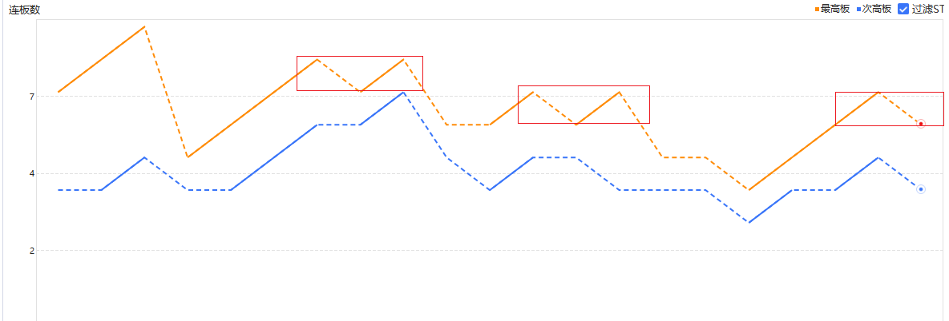
连板新周期将至
高标断板，退潮或反抽后再次反杀退潮，等高度再次压缩到3板附近开启新周期
风险提示:观点基于软件数据和理论模型分析，仅供参考，不构成买卖建议，股市有风险，投资需谨慎!

Slide 7
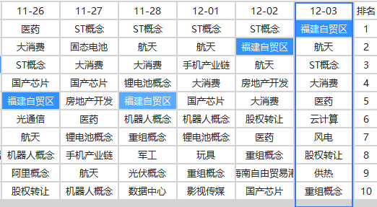
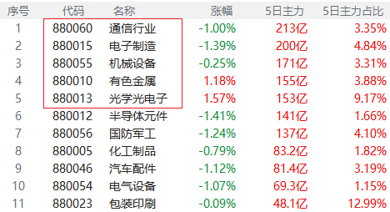
板块
涨停家数前五或多次上榜
5日主力净买额排名前五
风险提示:观点基于软件数据和理论模型分析，仅供参考，不构成买卖建议，股市有风险，投资需谨慎!

Slide 8
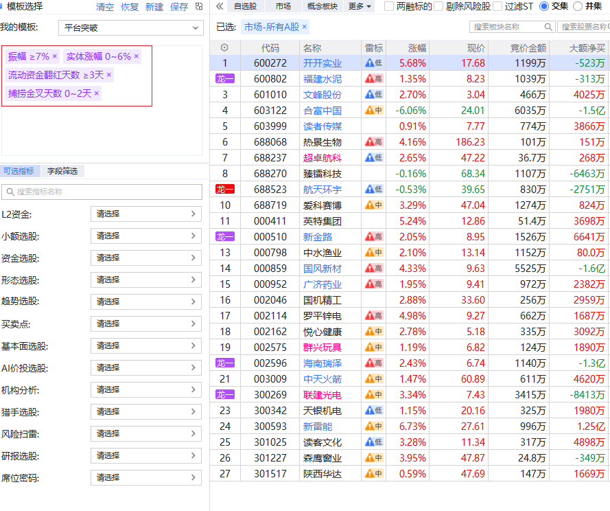
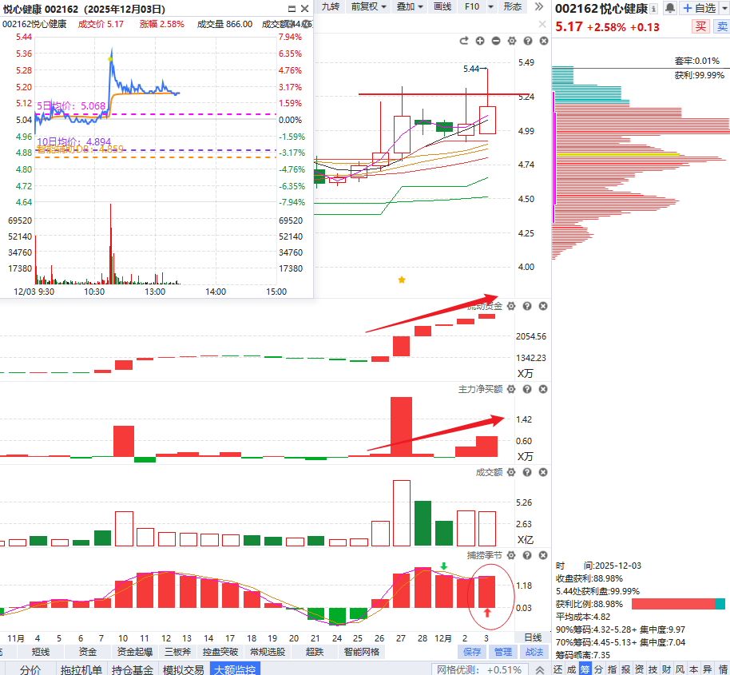
智能盯盘选股
资金强势背景下（流动资金持续翻红+主力净买额红肥绿瘦），金叉初期或死叉后期，盘中放量拉升后的分时回档
风险提示:观点基于软件数据和理论模型分析，仅供参考，不构成买卖建议，股市有风险，投资需谨慎!

Slide 9
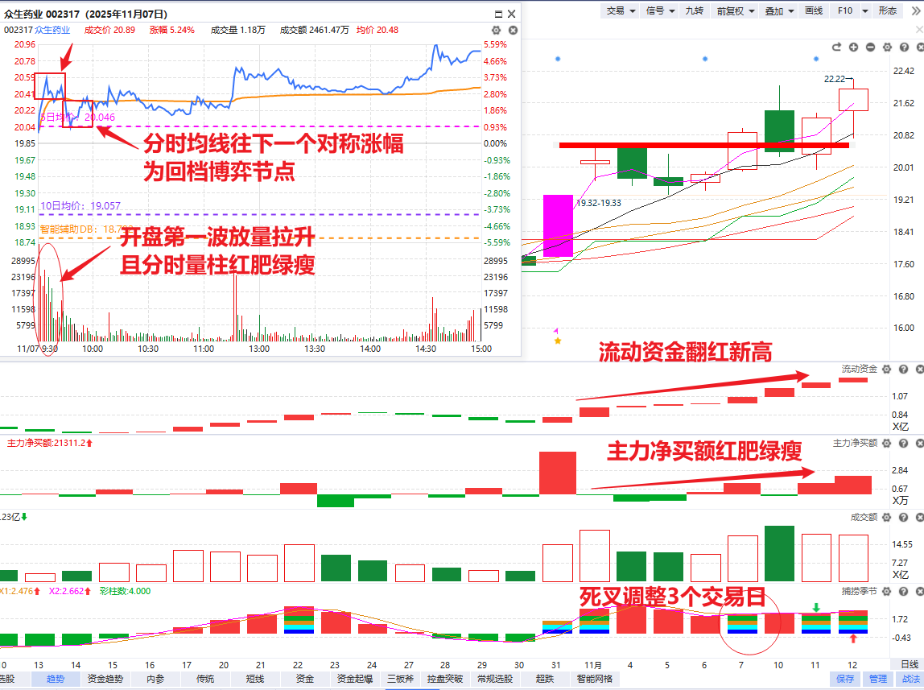
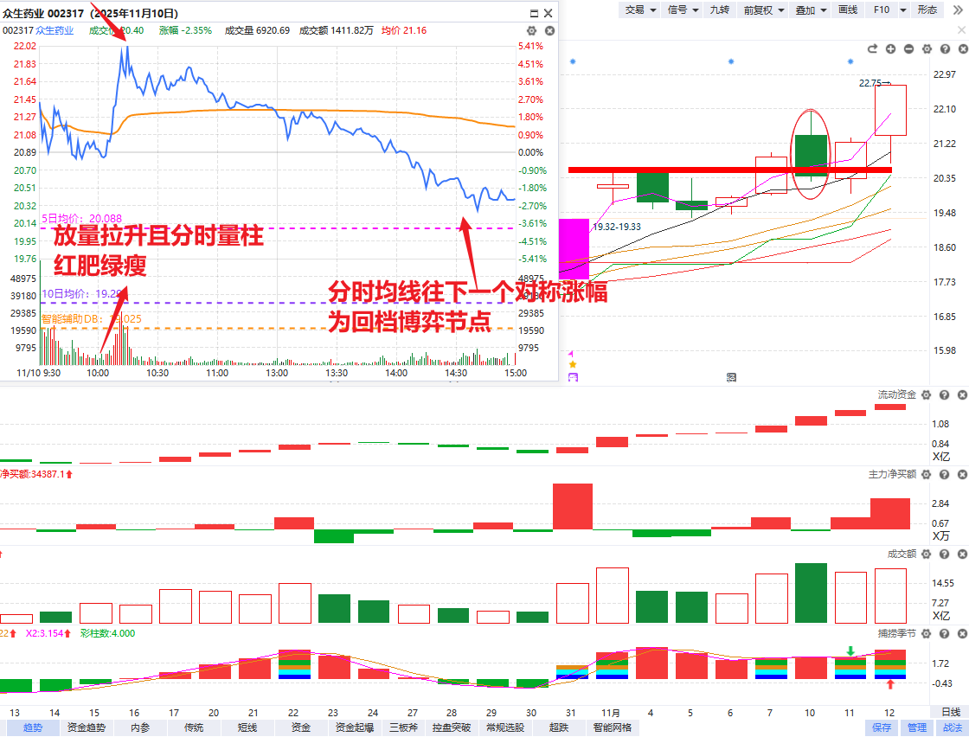
小平台突破
资金强势背景下（流动资金持续翻红+主力净买额红肥绿瘦），金叉初期或死叉后期，盘中放量拉升尝试突破平台
风险提示:观点基于软件数据和理论模型分析，仅供参考，不构成买卖建议，股市有风险，投资需谨慎!

Slide 10
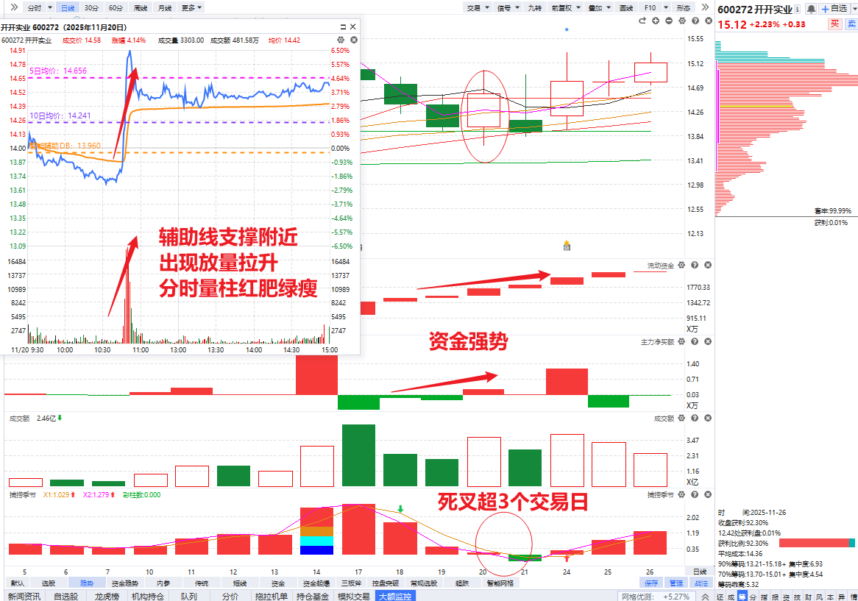
支撑位异动
资金强势背景下（流动资金持续翻红+主力净买额红肥绿瘦），金叉初期或死叉后期，支撑位附近出现放量拉升
风险提示:观点基于软件数据和理论模型分析，仅供参考，不构成买卖建议，股市有风险，投资需谨慎!

Slide 11
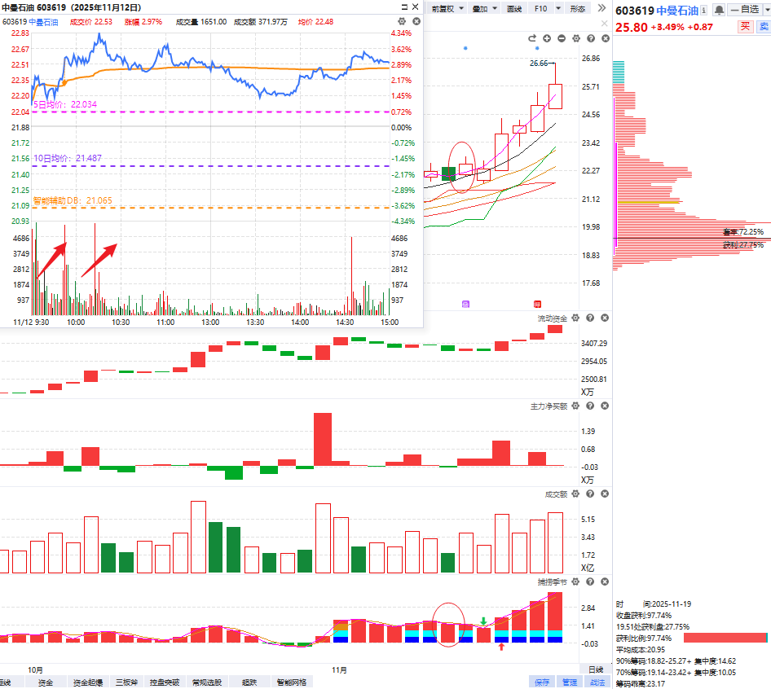
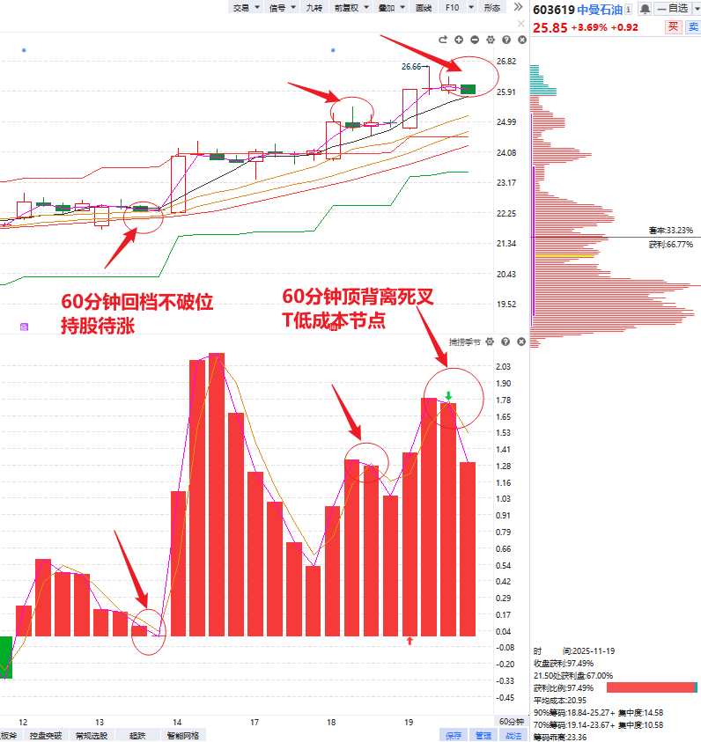
模式卖点
60分钟回档不破位为持股待涨节点，60分钟顶背离死叉为短线降低仓位节点
风险提示:观点基于软件数据和理论模型分析，仅供参考，不构成买卖建议，股市有风险，投资需谨慎!

Slide 12
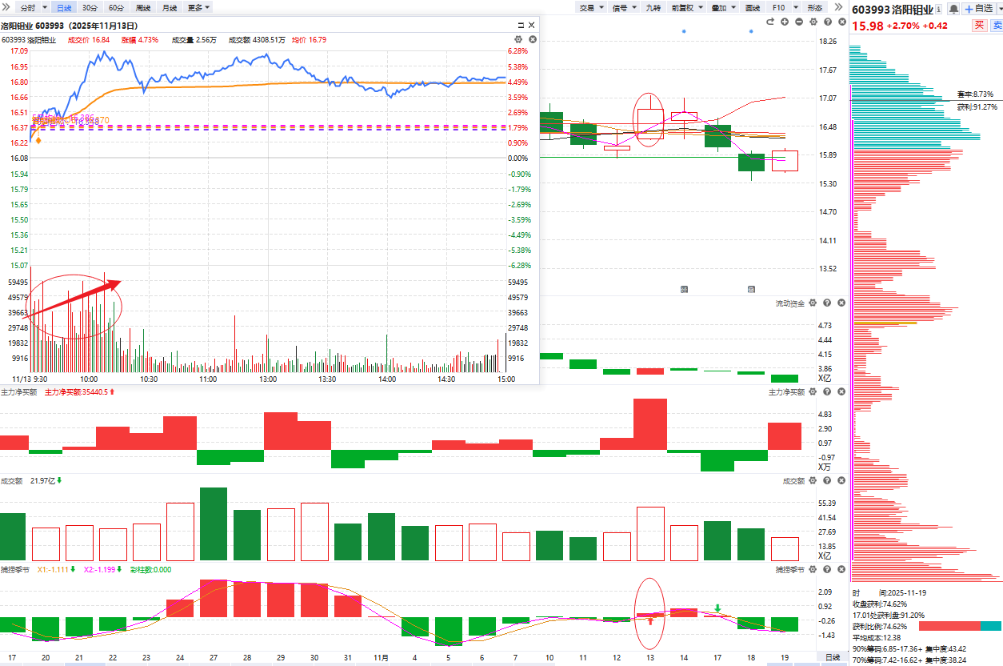
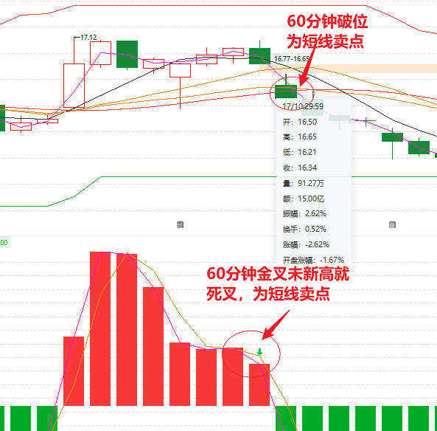
模式卖点
60分钟金叉波段未创新高就死叉，或60分钟趋势破位，均为短线卖点
风险提示:观点基于软件数据和理论模型分析，仅供参考，不构成买卖建议，股市有风险，投资需谨慎!

Slide 13
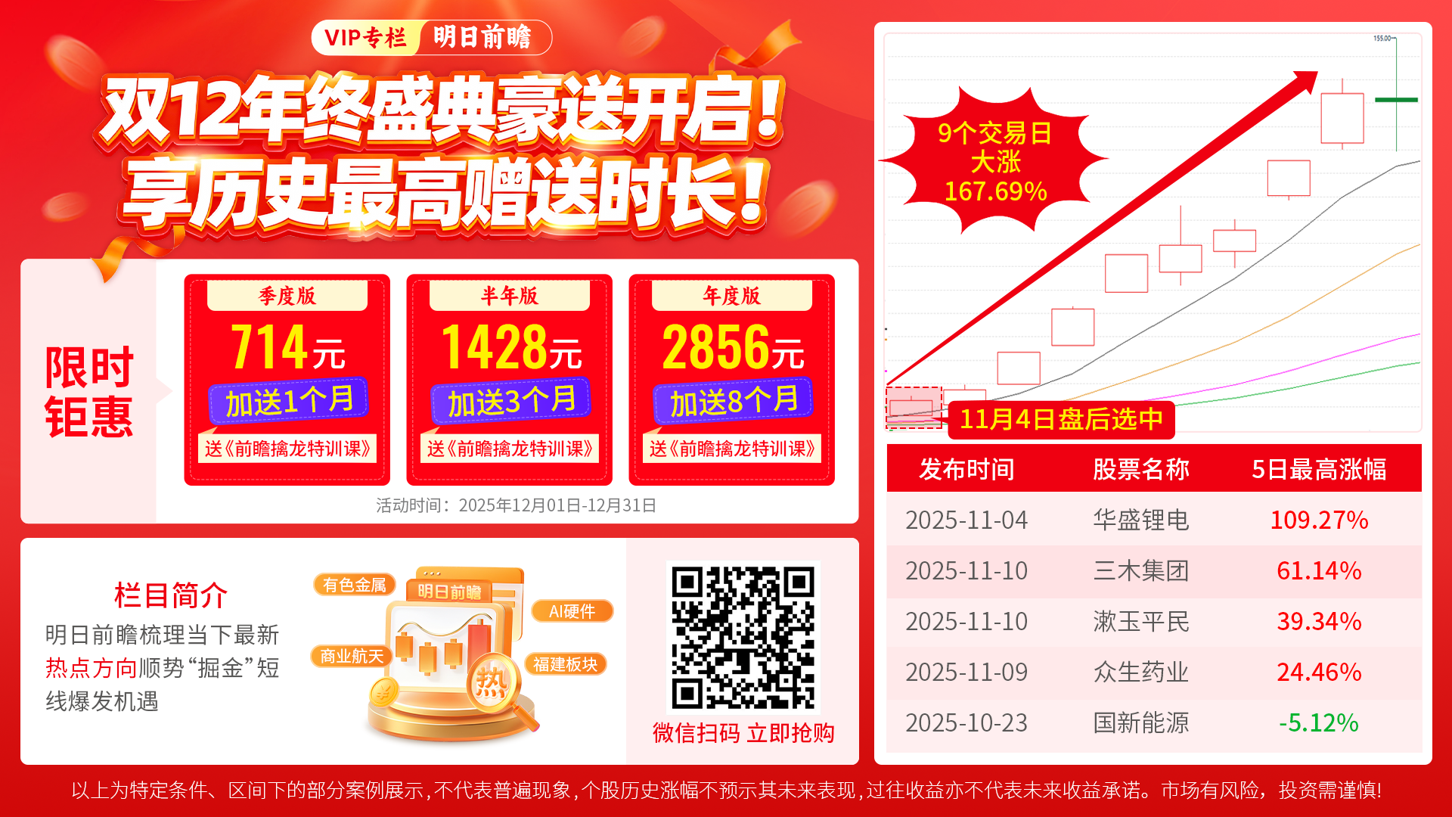
风险提示:观点基于软件数据和理论模型分析，仅供参考，不构成买卖建议，股市有风险，投资需谨慎!

Slide 14
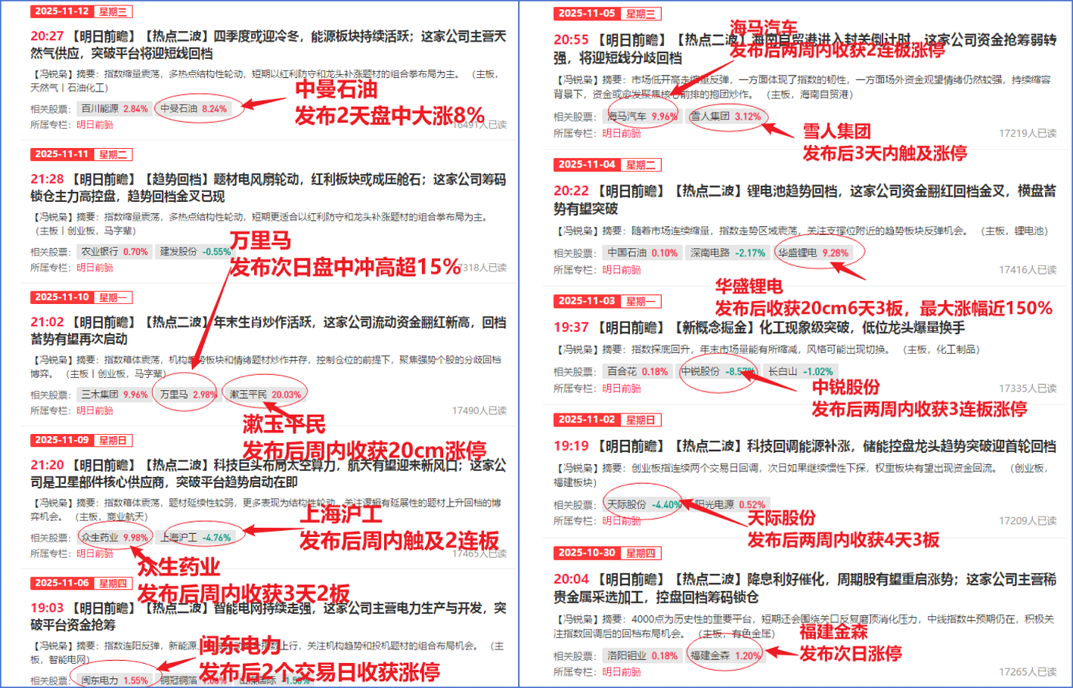
上升期把握龙头主升
11月4日盘后内参发布锂电池概念股华盛锂电，发布后收获20cm6天3板，最大涨幅超150%
11月3日盘后内参发布消费概念股中锐股份，发布后两周内收获3连板涨停
11月10日盘后内参发布医药商业概念股漱玉平民，
发布后周内收获20cm涨停
11月9日盘后内参发布医药概念股众生药业，发布后周内收获3天2板
（以上为特定条件、特定时间区间下的部分案例展示，不代表普遍现象，个股历史涨幅不预示其未来表现，过往收益亦不代表未来收益承诺。市场有风险，投资需谨慎！）
风险提示:观点基于软件数据和理论模型分析，仅供参考，不构成买卖建议，股市有风险，投资需谨慎!

Slide 15

唯信自己相信的
我司所有工作人员均不允许推荐股票、不允许承诺收益、不允许代客理财、不允许合作分成、不允许私下收款，如您发现有任何违规行为，请立即拨打400-700-3809向我们举报!
风险提示:所有信息及观点均来源于公开信息及经传软件信号显示，仅供参考，不构成最终投资依据，软件作为辅助参考工具,无法承诺收益，投资者应正视市场风险，自主作出投资决策并自行承担投资风险。投资有风险，入市须谨慎!
Notes:
人永远赚不到ta认知以外的钱

